Slide 1

Trabajo 2 – GGE UPMSat-3
Arauzo Andrés, Inés
García del Río, Guillermo
Ley Oliver, Tomás
Rivero de Nicolás, Rafael

Slide 2
Índice
Introducción
Temperatura a lo largo de la órbita
Resultados obtenidos
Diferencias entre métodos
Conclusiones
1/11

Slide 3
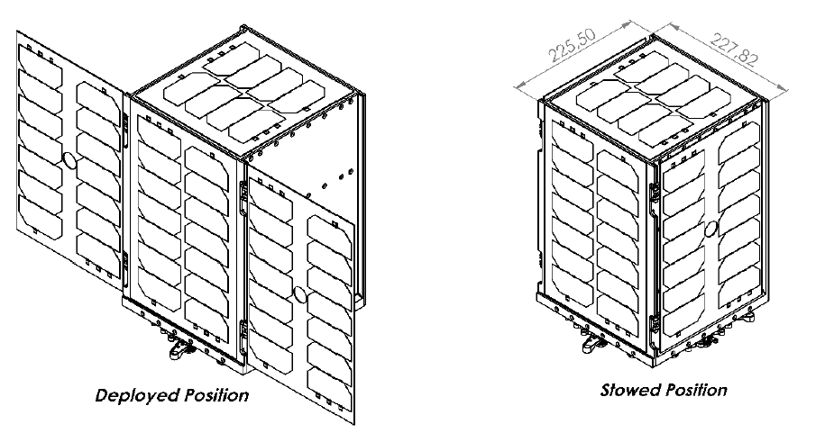
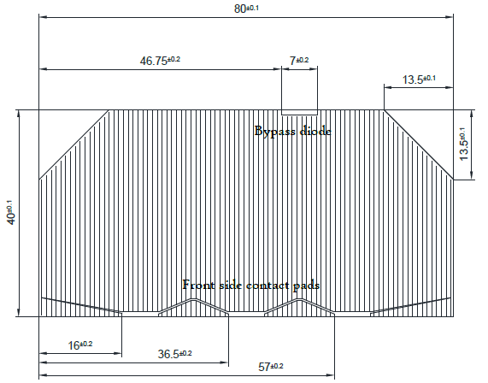
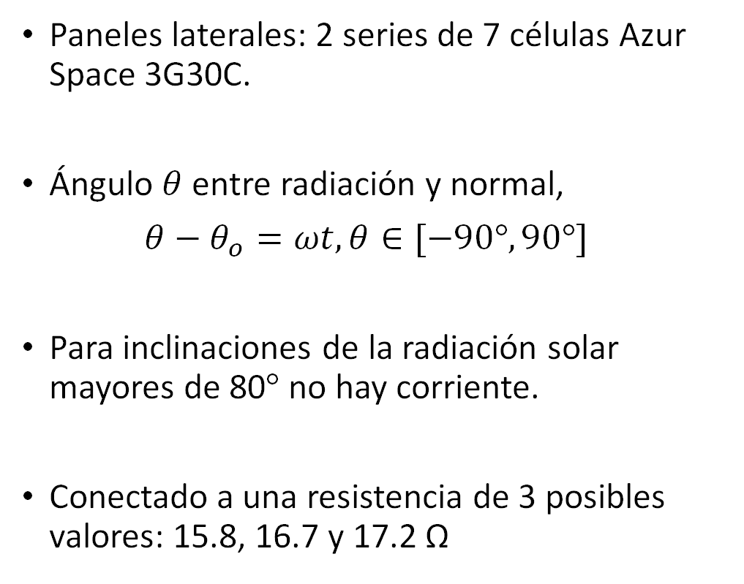
Introducción
Paneles laterales: 2 series de 7 células Azur Space 3G30C.
Ángulo $θ$ entre radiación y normal,
$θ−θ_{o}=ωt, θ∈[−90°,90°]$
Para inclinaciones de la radiación solar mayores de 80$°$ no hay corriente.
Conectado a una resistencia de 3 posibles valores: 15.8, 16.7 y 17.2 Ω
2/11

Slide 4
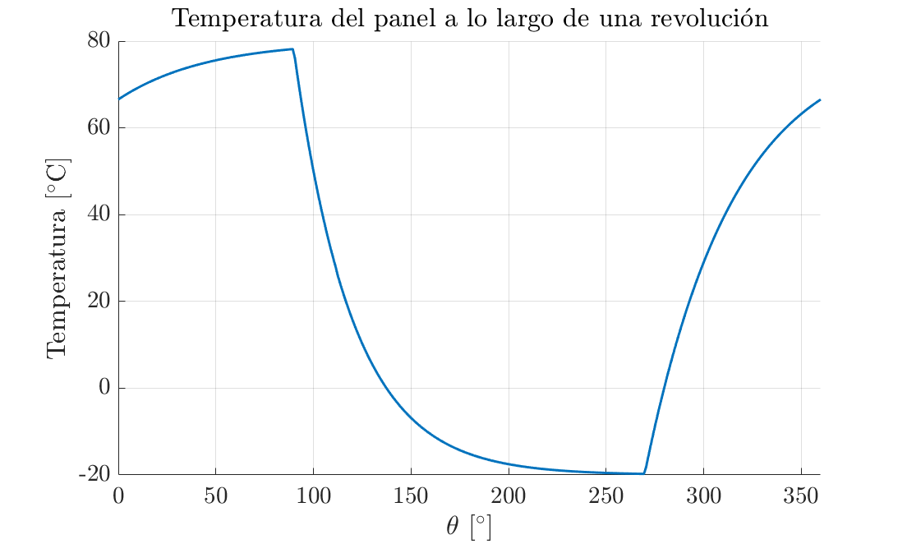
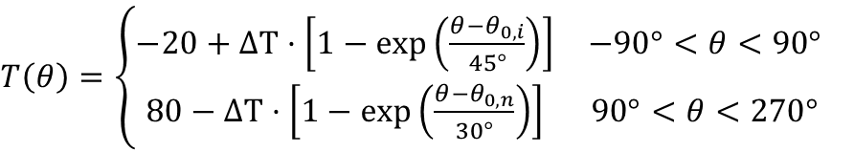
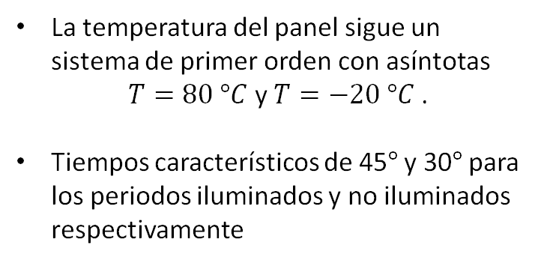
Temperatura a lo largo de la órbita
La temperatura del panel sigue un sistema de primer orden con asíntotas
$T=80 °C$ y $T=−20 °C$ .
Tiempos característicos de 45$°$y 30$°$ para los periodos iluminados y no iluminados respectivamente
$T\left(θ\right)=\left\{\begin{matrix}−20+∆T·\left[1−\exp\left(\frac{θ−θ_{0,i}}{45°}\right)\right] & −90°<θ<90° \\ 80−∆T·\left[1−\exp\left(\frac{θ−θ_{0,n}}{30°}\right)\right] & 90°<θ<270°\end{matrix}\right.$
3/11

Slide 5
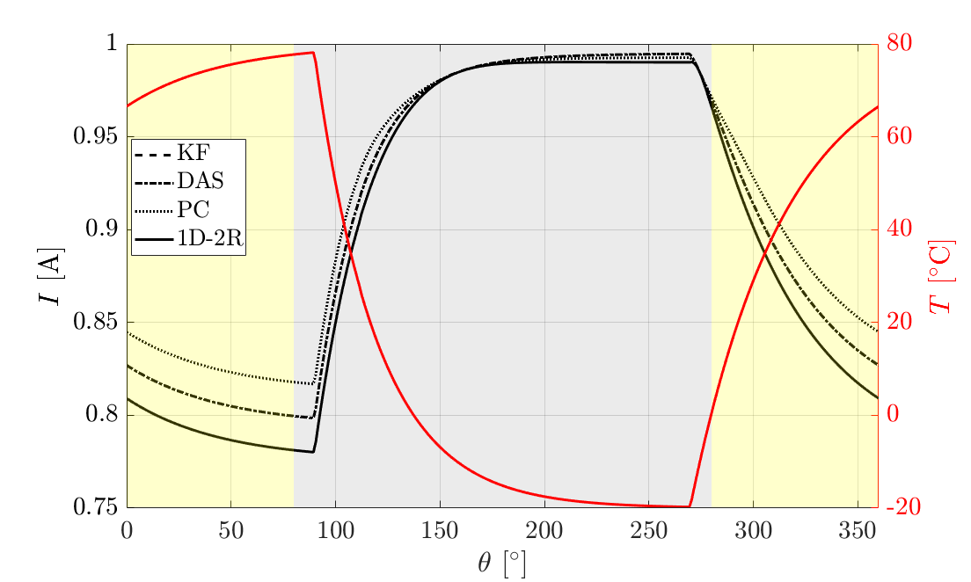
Temperatura e Intensidad disponible
4/11

Slide 6
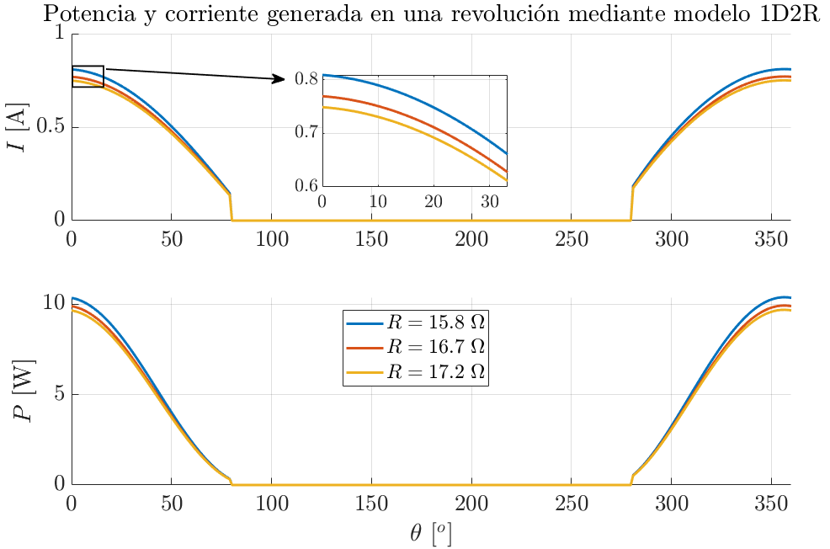
Resultados Obtenidos
5/11

Slide 7
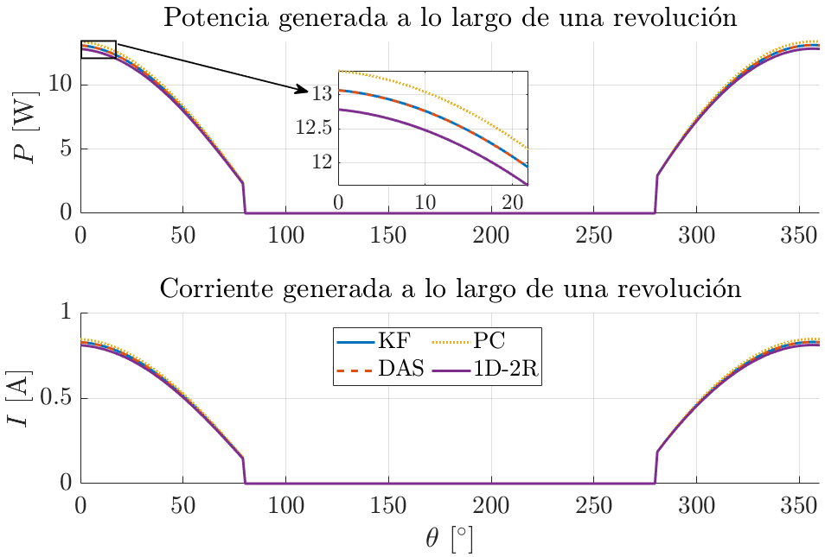
Resultados Obtenidos
6/11

Slide 8
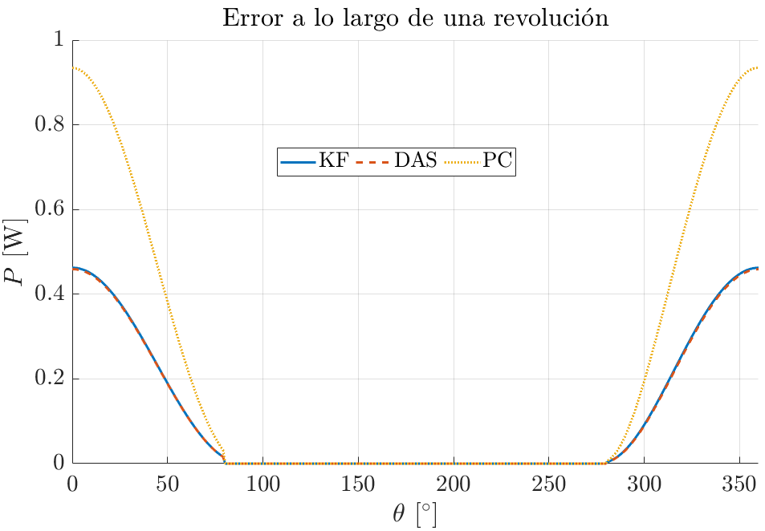
Resultados Obtenidos
7/11

Slide 9
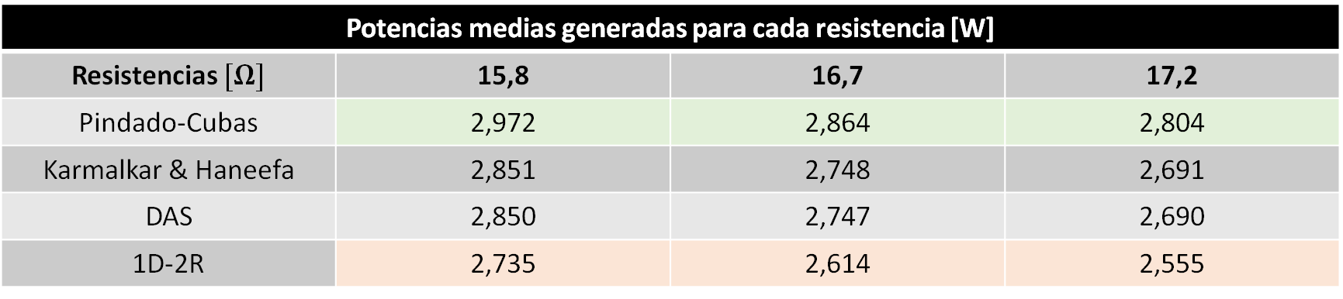
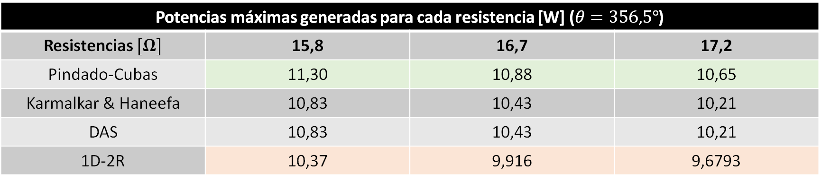
Potencias medias y máximas
Potencias medias generadas para cada resistencia [W]
Resistencias $[Ω]$ | 15,8 | 16,7 | 17,2
Pindado-Cubas | 2,972 | 2,864 | 2,804
Karmalkar & Haneefa | 2,851 | 2,748 | 2,691
DAS | 2,850 | 2,747 | 2,690
1D-2R | 2,735 | 2,614 | 2,555
Potencias máximas generadas para cada resistencia [W] ($θ=356,5°$)
Resistencias $[Ω]$ | 15,8 | 16,7 | 17,2
Pindado-Cubas | 11,30 | 10,88 | 10,65
Karmalkar & Haneefa | 10,83 | 10,43 | 10,21
DAS | 10,83 | 10,43 | 10,21
1D-2R | 10,37 | 9,916 | 9,6793
8/11

Slide 10
Conclusiones
Para valorar mejor los distintos modelos sería imprescindible comparar los resultados con datos experimentales.
La temperatura tiene un gran efecto sobre la potencia generada → La ley de temperaturas es importante a la hora de realizar estimaciones más detalladas de la potencia generada.
Los modelos explícitos son más sencillos de manejar, aunque el modelo 1D-2R permite comprender la física del proceso de generación de potencia por las células.
9/11

Slide 11
Referencias
MOODLE:
https://moodle.upm.es/titulaciones/oficiales/course/view.php?id=1297
https://moodle.upm.es/titulaciones/oficiales/pluginfile.php/10542222/mod_resource/content/5/2021_IEEE_Tr_Ind_App.pdf
https://moodle.upm.es/titulaciones/oficiales/pluginfile.php/10542236/mod_resource/content/4/2021_Gomez.pdf
Pindado, S., Cubas, J., Roibás, E., Marín, S. & Alfonso, D. Notas sobre modelización de células / paneles solares.
10/11

Slide 12
¿PREGUNTAS?
11/11

Slide 13
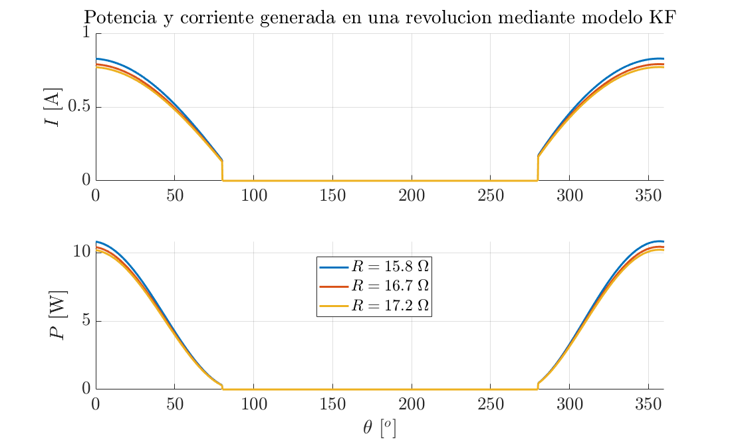
ANEXO

Slide 14
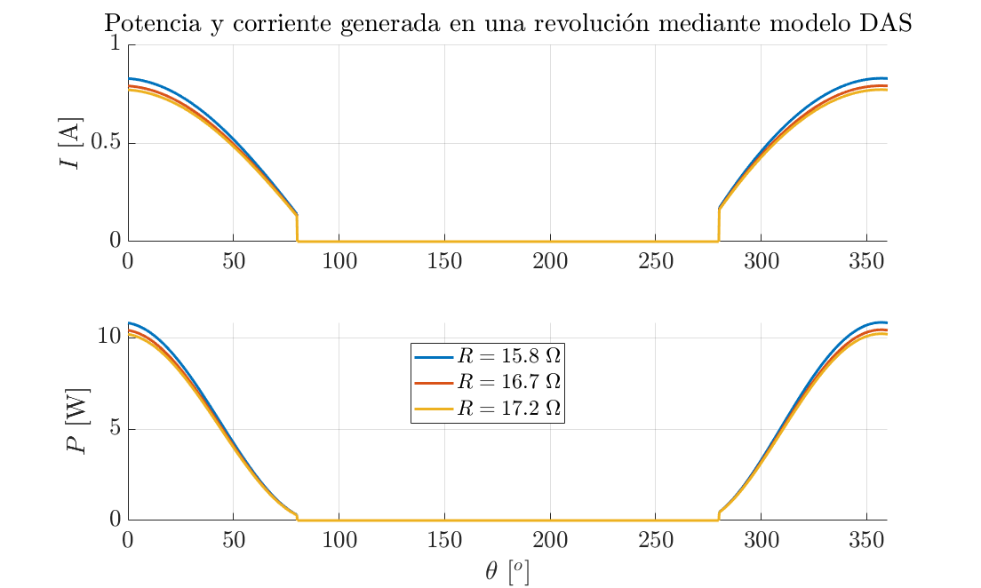
ANEXO

Slide 15
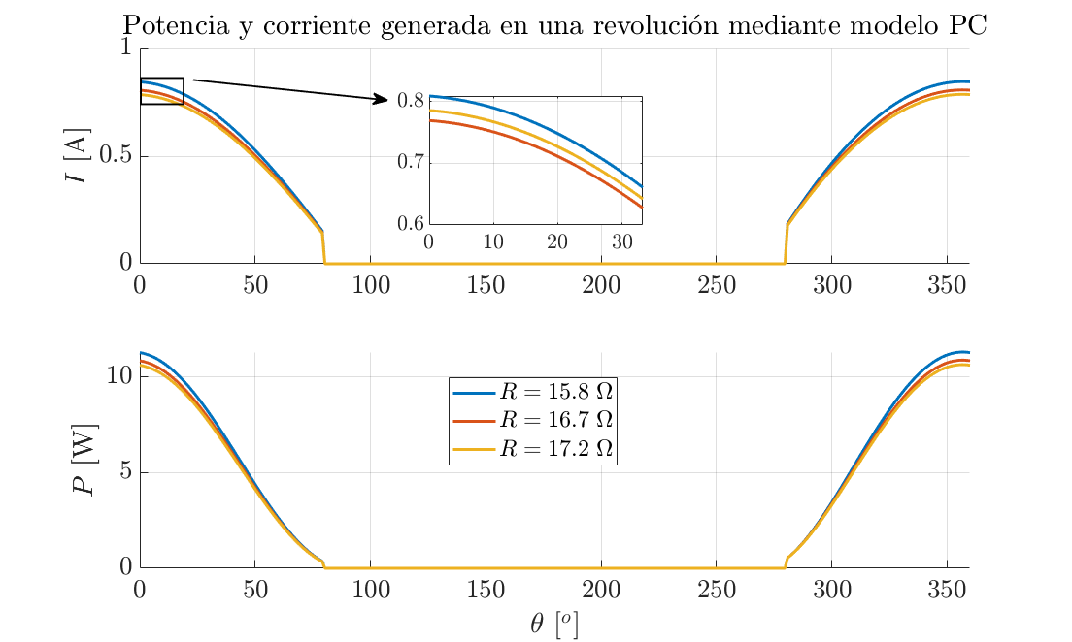
ANEXO

